Slide 1

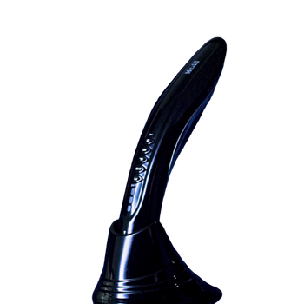

01
RFMode ラジオ波
お化粧していてもOK！【２０分】
首・肩こりすっきり
リフティングコース
頭皮・首・肩・デコルテ 〈５分〉
温めてほぐす
02
EPMode エレクトロポレーション
価格:5,500円
（税込）
頭皮・首・肩・デコルテ 〈５分〉
美容液ダイレクト導入
03
EMSMode イーエムエス
頭皮・首・肩・デコルテ 〈５分〉
引き締める
最新美容機器MetaLT使用
凝り改善、メイクの上から短時間
リフトアップ！
04
TFMode サーマルフラクショナル
全顔 200ショット 〈５分〉
肌代謝・リフトアップ

